Slide 1
Domain Name System
Système qui permet aux applications réseau de faire les résolutions de nom.
Résolution directe : ? @IP correspond (ent) à NOM
Résolution inverse : ? Le NOM correspondant à l’@IP

Slide 2
Le fichier « hosts »
Avant le DNS il y’avait le fichier « hosts »
  Il permet d’associer des noms aux adresses IP
  Chaque machine du réseau local devait avoir la même copie du fichier « hosts »
  Chemin du fichier :
    $system32\drivers\etc\hosts
    /etc/hosts

Slide 3
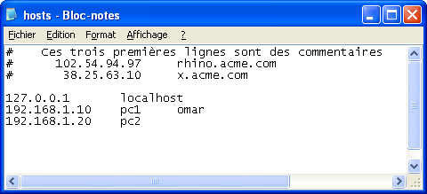
Le fichier « hosts »

Slide 4
Le fichier « hosts »
Inconvénients :
  Maintenance difficile
  Nombre d’hôtes limité
Vulnérable :
  Souvent attaqué par des virus
Utilisé souvent en local:
  Au niveau d’un serveur pour certains noms qu’on connait.
  Sur une station de travail à des fins de développement (par exemple)

Slide 5
Système DNS
Service universel
Accessible sur tout l’Internet
Plusieurs services Internet dépondent du DNS :
  Serveurs WEB (hébergement mutualisé)
  Messagerie électronique
  …

Slide 6
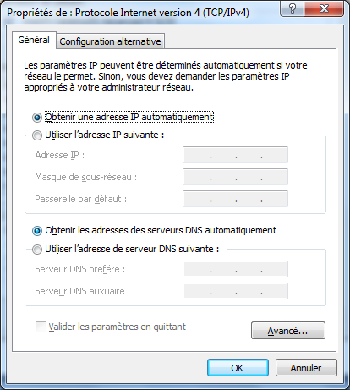
Configuration IPv4 des Clients
@IP du hôte
Mask quel est le réseau ?
Gateway pour communiquer avec d’autres réseaux.
@ des serveurs DNS : qui va me faire les résolutions de noms ?

Slide 7
Serveur DNS / Système DNS
Machine cliente
Internet
http://daaif.net
Système DNS (plusieurs serveurs DNS)**
Quelle est l’adresse IP de daaif.net ?
67.15.234.19
Quelle est l’adresse IP de daaif.net ?
Serveur DNS (préféré)*
S1
S2
Client DNS (Resolver)
S3
Sn
67.15.234.19

Slide 8
Arborescence du système DNS
Racine
.
TLD (Top Level Domain)
net
com
ma
fr
uk
org
daaif
google
yahoo
123
ac
yahoo
icann
www
ehtp
www
www
ftp

Slide 9
Résolution de noms
Internet
Système DNS
Serveur DNS (préféré)
Où se trouve la zone « ma » ?
.
Informations de localisation de « ma »
Quelle est l’@ IP de www.123.ma ?
Où se trouve la zone « 123 » ?
ma
fr
Informations de localisation de « 123 »
67.15.234.19
Quelle est l’@ de « www » ?
123
yahoo
67.15.234.19
www

Slide 10
Notion de « zone » : Délégation
Zone (ma.)
Zone (ehtp.ac.ma.)
Zone (.)
www
ac
ehtp
.
ma
Zone (123.ma.)
co
123
www
ftp

Slide 11
Notion de « zone » : Délégation
A chaque zone est associé un fichier de zone.
  C’est un fichier texte
  Dans lequel sont créés les enregistrements de ressources (RR)
    (définition des nœuds enfants)
A chaque zone est affecté un administrateur. (contact technique)

Slide 12
Notion de « zone » : Délégation
Le système DNS est une base de données distribuées. Elle est administrée de manière décentralisée.
C’est pour ça que ca marche depuis 1984.

Slide 13
Interrogation du système DNS
Machine cliente
Internet
http://www.123.ma
Système DNS
Serveur DNS (préféré)
? ma
Quelle est l’adresse IP de www.123.ma ?
.
67.15.234.19
? 123
Quelle est l’adresse IP de www.123.ma ?
ma
fr
Client DNS (Resolver)
? www
67.15.234.19
123w
yahoo
67.15.234.19
www
Cache de la machine locale
Cache du serveur

Slide 14
Charge sur le sytème DNS
Grace aux « CACHES », toutes les requêtes ne remontent pas jusqu’à la racine.
  Ce qui diminue la charge sur la racine et les TLDs .
  Les réponses restent une durée TTL dans le cache.

Slide 15
Cache du Client DNS
Se trouve sur la machine cliente.
Accessible par la commande « ipconfig »
  Afficher le cache : ipconfig/displayDNS
  Effacer le cache : ipconfig/flushDNS

Slide 16
Cache du serveur DNS (préféré)
Inaccessible à l’utilisateur finale.
Quand celui-ci est pollué par des réponses négatives ou incorrectes, il faut changer la configuration TCP/IP en pointant vers un autre serveur (préféré).

Slide 17
Disponibilité du service DNS
Le fichier de zone est configuré sur un serveur DNS. Si ce serveur n’est pas accessible tout les nœuds enfants ne seront pas accessibles.
D’où la nécessité d’utiliser serveurs secondaires (miroirs). Il contiennent tous le même fichier de zone.

Slide 18
Serveurs Primaires et Secondaires
Une zone est gérée par plusieurs serveurs dit « autoritaires sur la zone ». Ils contiennent tous le même fichier de zone.
  Un parmi eux est dit « Primaire ». C’est sur ce serveur qu’on fait les modifications.
  Les autres sont secondaires. Ils copient le fichier de zone à partir du primaire.

Slide 19
Serveur Cache
Les serveurs qui interrogent le système DNS sont appelés serveurs « CACHE ». (c’est le cas du serveur préféré et auxiliaire de la configuration TCP/IP)

Slide 20
Serveurs DNS
Un serveur DNS peut être « primaire » pour certaines zones, « secondaire » pour d’autres, et peut être serveur « cache » à la fois.

Slide 21
Fichier de zone
Contient les enregistrements de ressources.
Format d’un RR :
<nom> [TTL] [CLASSE] <TYPE> <valeur>
  La classe et la TTL sont facultatives
  La classe contient tjour IN pour Internet
  La TTL représente la durée de vie du RR

Slide 22
Les types les + importants d’1 RR
SOA : (Start Of Autority) est le type qui permet de donner des informations sur la zone. Il doit y avoir un et un seul enregistrement de ce type dans un fichier de zone.
NS :(Name Server) Il permet de définir le ou les serveurs DNS de la zone. Dans ce cas le « nom » correspond au nom de la zone et la « valeur » au nom du serveur DNS. Le type « NS » permet aussi de créer des zones filles (Délégation). Dans ce cas le « nom » correspond au nom de la zone fille et la « valeur » au nom du serveur DNS de la zone fille. (il y a autant d’enregistrement NS que de serveurs d’une zone donnée)

Slide 23
Les types les + importants d’1 RR
A : (Host Adress) Permet de faire correspondre une adresse à un nom. Le champ « nom » contient le nom de hôte et la « valeur » l’adresse IP du hôte.
CNAME : (Canonical NAME) représente un alias. Le champ « nom » contient le nom de l’alias et la « valeur » le nom de l’hôte. (une adresse IP a déjà été affectée au nom de l’hôte).
MX : (Mail Exchanger) définit le ou les serveurs relais de messagerie électronique. Ces relais sont précédés d’un nombre indiquant leur préférence.

